Slide 1

专业课程
《现代图像处理学导论》
第四章：图像增强与滤波
主讲教师：肖亮
教学团队成员： 刘芳、杨劲翔
南京理工大学 计算机科学与工程学院

Slide 2
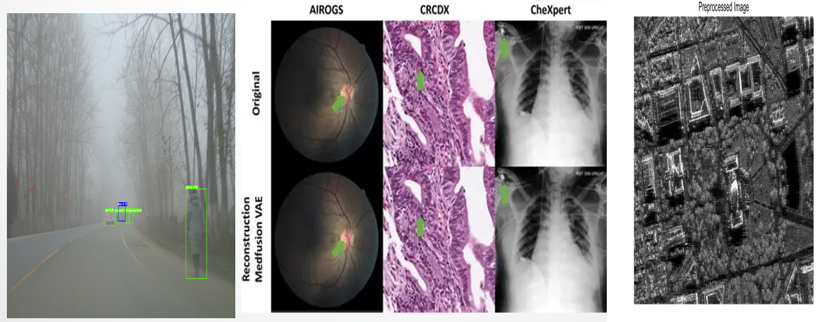
问题导入
预处理
无人驾驶场景如何在有雾的场景图像检测、定位和识别目标？
医学影像如何更清晰的检测和分析病灶？
遥感场景如何消除条带噪声等？
2

Slide 3
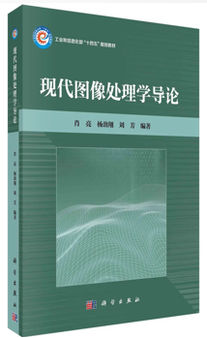
内容提纲
与目标
图像预处理
图像的基本运算
图像代数与逻辑运算
图像点运算：基本灰度级变换
图像点运算：基于方直图的变换
空间领域运算：滤波

Slide 4
4.1 图像预处理

Slide 5
4.1 图像预处理的基本任务
预处理
图像预处理的目的： 对图像的质量进行改善
图像增强
图像复原（噪声去噪、去模糊）
2

Slide 6
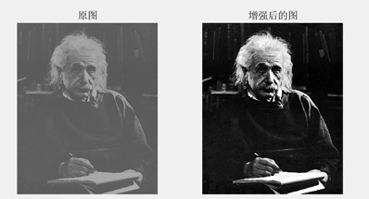
4.1 图像预处理的基本任务
预处理
图像增强
目的：能够更清晰地查看和评估图像中包含的视觉信息
条件：要提取、强调或还原的信息必须存在于图像中
性能评价是主观的

Slide 7
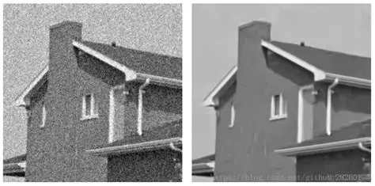
4.1 图像预处理的基本任务
预处理
图像复原（去噪）
目的：试图去除因退化引起的噪声
图像去噪通常称为图像处理中的反问题（Inverse Problem），可以基于特定的优化准则进行
性能评价有客观指标

Slide 8
4.2 图像的基本运算概要

Slide 9
4.2 图像的基本运算概要
基本运算
在图像处理中，基本的任务是将输入图像处理为希望达到的目标图像
基本性运算：
点运算
代数与逻辑运算
几何运算
空间领域运算

Slide 10
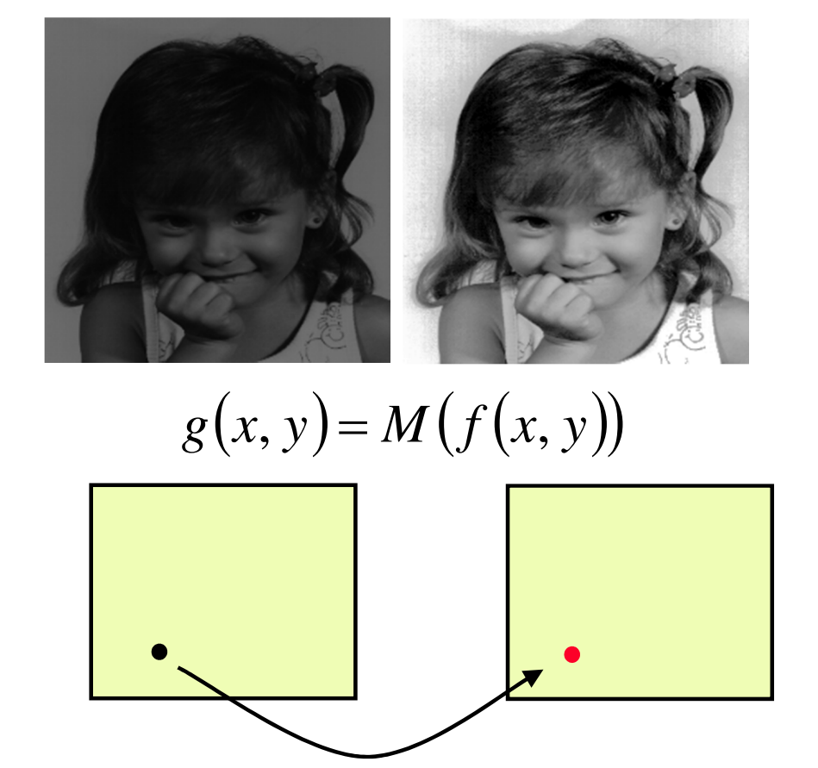
4.2 图像的基本运算概要
基本运算
(1) 点运算
将输入图像的像素独立处理或者修改
输出图像的像素值仅仅与输入图像对应位置的像素值有关，与上下文像素无关
像素到像素

Slide 11
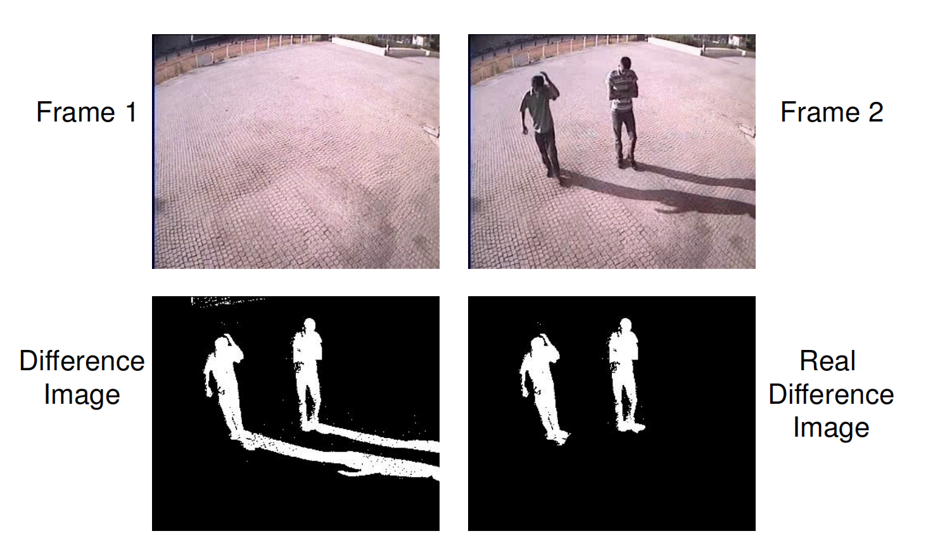
4.2 图像的基本运算概要
基本运算
(2) 代数运算
对两幅输入图像进行像素与像素的加、减、乘、除计算
加法：求平均值，降低加性噪声（Additive Noise）
减法：去除加性图案，检测视频运动
乘法：突出感兴趣的区域，遮住不感兴趣的区域
除法：多光谱图像中求波段相似比
应用例子：视频帧求差----》目标侵入异常检测

Slide 12
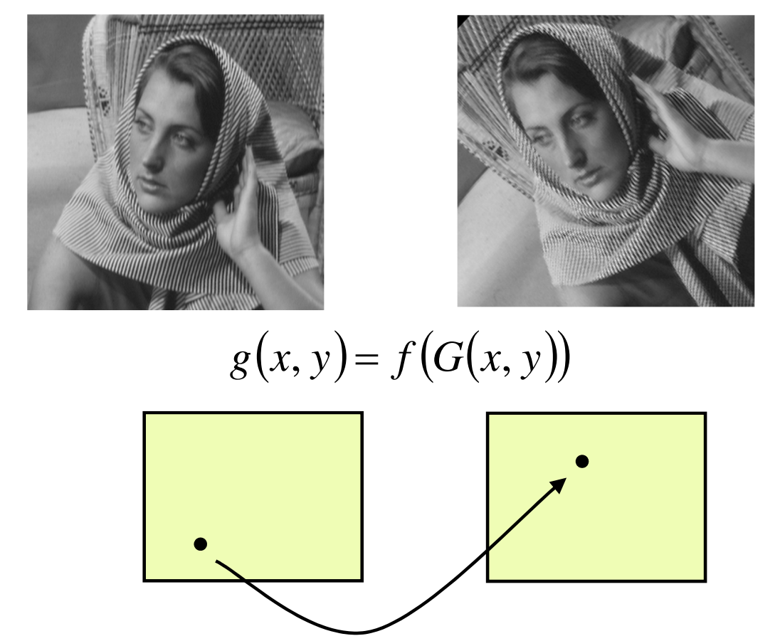
4.2 图像的基本运算概要
基本运算
(3) 几何运算
改变图像中各个物体之间空间关系的运算输出图像的像素值
用于图像的几何校正和图像变形
图像像素坐标的变换：
灰度的差值：
经过空间变换后，需要计算新的采样栅格上的像素值。

Slide 13
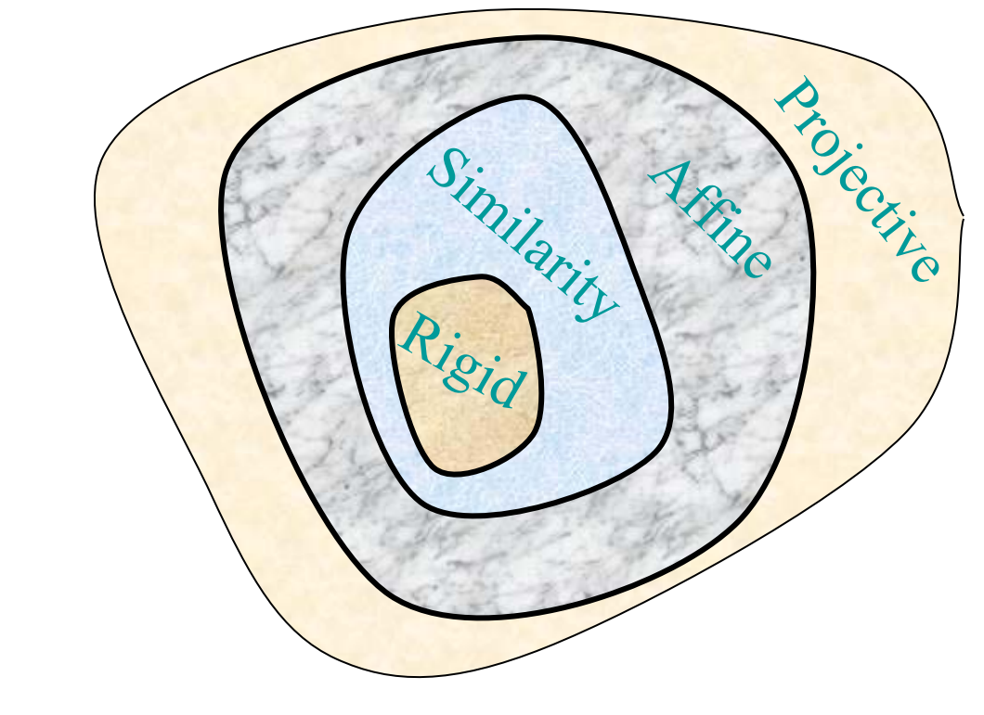
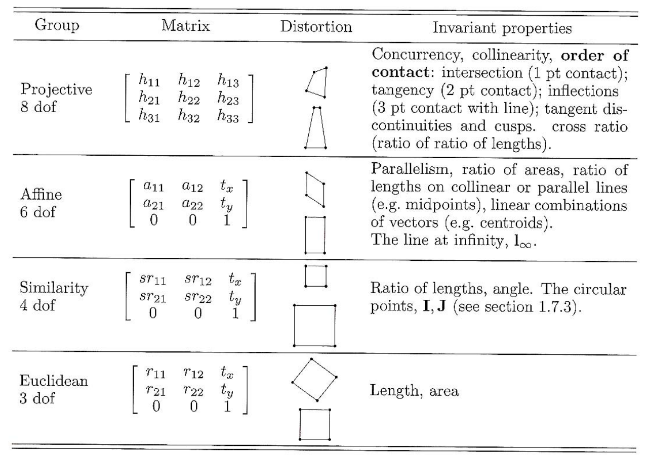
4.2 图像的基本运算概要
基本运算
(3) 几何运算【拓展】
刚性变换
相似变换
仿射变换
单应性变换
弹性变换

Slide 14
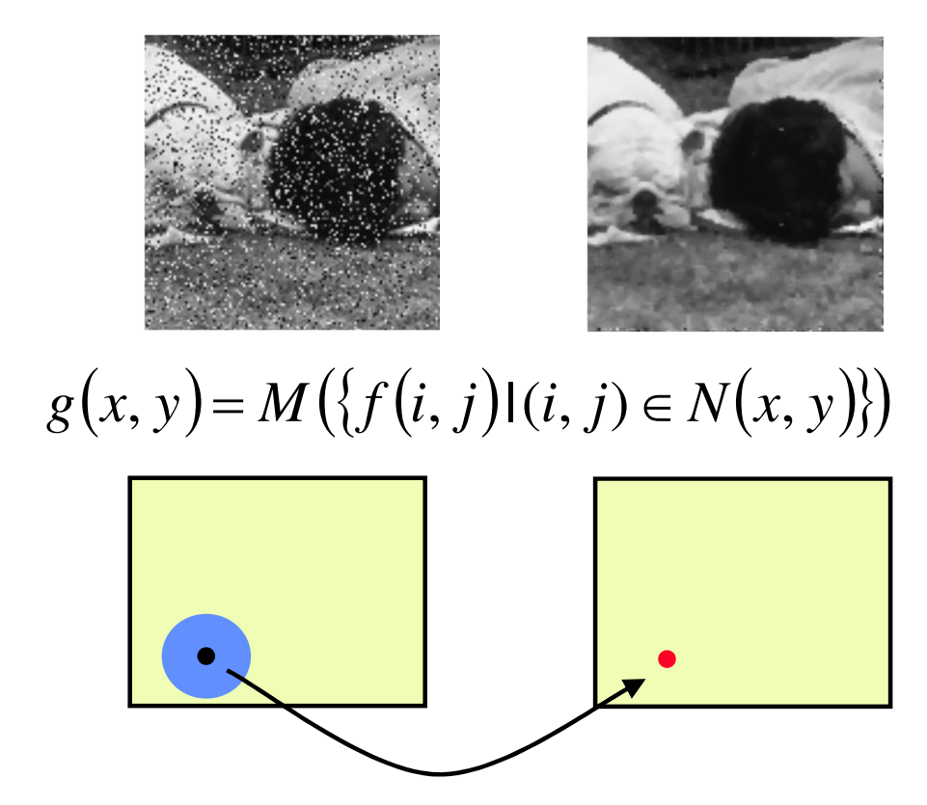
4.2 图像的基本运算概要
基本运算
(4) 空间领域运算
输出图像中的每个像素值由对应的输入像素及其邻域内邻居像素共同决定的图像运算
上下文像素相关的
主要作用是图像滤波：
空域线性滤波
非线性滤波

Slide 15
4.3 图像代数与逻辑运算

Slide 16

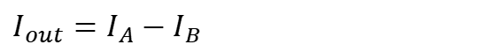
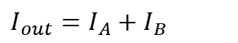
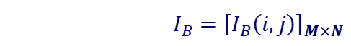
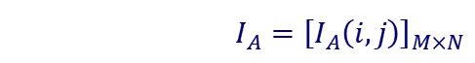
4.3 图像代数与逻辑运算
代数运算
$$I_{A}={\left[I_{A}\left(i,j\right)\right]}_{M×N}$$
$$I_{B}={\left[I_{B}\left(i,j\right)\right]}_{M×N}$$
图像间加法：
$I_{out}=I_{A}+I_{B}$
$$I_{out}\left(i,j\right)=I_{A}\left(i,j\right)+I_{B}\left(i,j\right)$$
图像间减法：
$I_{out}=I_{A}−I_{B}$

Slide 17
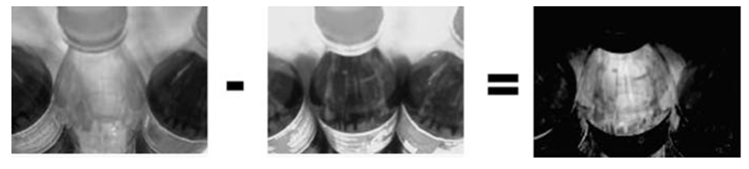

4.3 图像代数与逻辑运算
代数运算
现实应用
图像加法
调节亮度：
图像减法
提取帧间运动或者变化
$$I_{out}=I_{A}+c$$

Slide 18
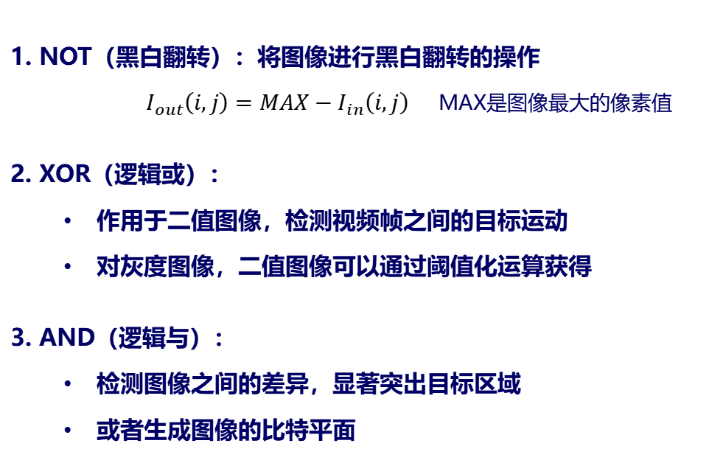
4.3 图像代数与逻辑运算
逻辑运算
逻辑运算
1. NOT（黑白翻转）：将图像进行黑白翻转的操作
$I_{out}\left(i,j\right)=MAX−I_{in}\left(i,j\right)$ MAX是图像最大的像素值
2. XOR（逻辑或）：
作用于二值图像，检测视频帧之间的目标运动
对灰度图像，二值图像可以通过阈值化运算获得
3. AND（逻辑与）：
检测图像之间的差异，显著突出目标区域
或者生成图像的比特平面

Slide 19
4.4 图像点运算： 基本灰度级变换

Slide 20

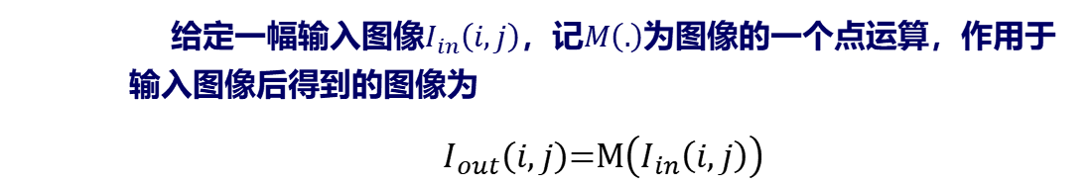
4.4 图像点运算：基本灰度级变换
点运算
点运算
给定一幅输入图像$I_{in}\left(i,j\right)$，记$M\left(.\right)$为图像的一个点运算，作用于输入图像后得到的图像为
$I_{out}\left(i,j\right)\text{=}\text{M}\left(I_{in}\left(i,j\right)\right)$
$M\left(.\right)$的形式可表达为
$v_{new}\text{=}\text{M}\left(v_{old}\right)$
即一个灰度值$v_{old}$经过点运算的映射后，变成新的像素值$v_{new}$。

Slide 21
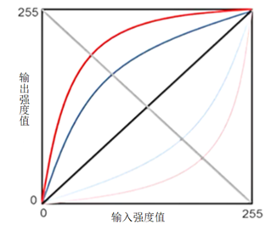
4.4 图像点运算：基本灰度级变换
点运算
点运算
线性拉伸
分片线性拉伸
非线性拉伸
常见的图像拉伸函数

Slide 22
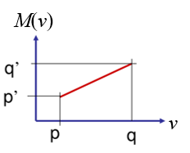
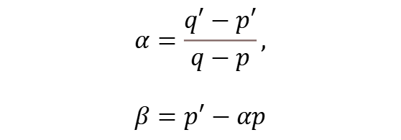
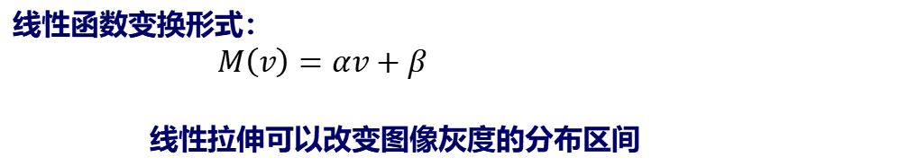
4.4 图像点运算：基本灰度级变换
点运算
4.4.1 线性拉伸
线性函数变换形式：
$M\left(v\right)=αv+β$
线性拉伸可以改变图像灰度的分布区间
设输入图像的灰度区间是[p,q]，通过线性函数变换到灰度区间[p‘,q’]
$$α=\frac{q′−p′}{q−p},$$
$$β=p′−αp$$
当参数α>1时输出图像的灰度区间得到拉伸
β>0时图像的整体变亮

Slide 23
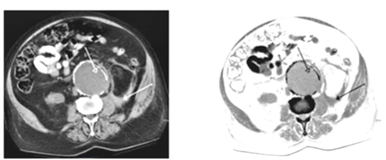
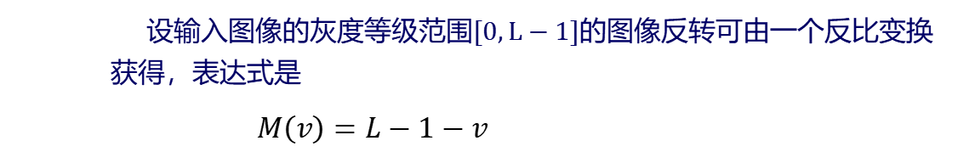
4.4 图像点运算：基本灰度级变换
点运算
4.4.2 黑白反转映射
NOT运算：
设输入图像的灰度等级范围$[0,L−1]$的图像反转可由一个反比变换获得，表达式是
$M\left(v\right)=L−1−v$
可增强嵌入图像暗色区域中的白色或灰色细节

Slide 24
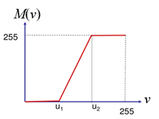
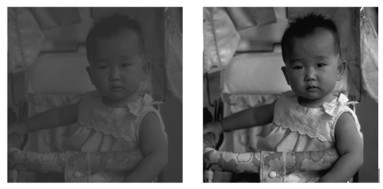
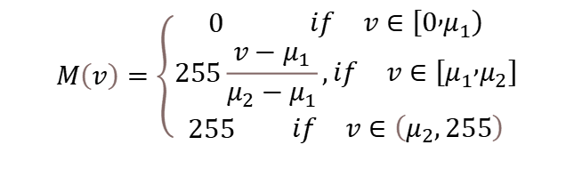
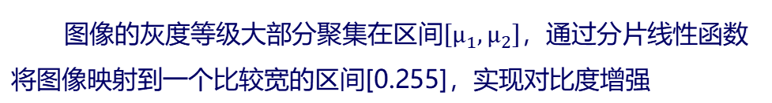
4.4 图像点运算：基本灰度级变换
点运算
4.4.3 分片线性拉伸
图像的灰度等级大部分聚集在区间$\left[μ_{1},μ_{2}\right]$，通过分片线性函数将图像映射到一个比较宽的区间[0.255]，实现对比度增强
$$M\left(v\right)=\left\{\begin{aligned}&0\begin{matrix} & & & \begin{matrix}if & v∈\left[0 , μ_{1}\right)\end{matrix}\end{matrix} \\ &255\frac{v−μ_{1}}{μ_{2}−μ_{1}},\begin{matrix}if & v∈\left[μ_{1} , μ_{2}\right]\end{matrix} \\ &255\begin{matrix} & & \begin{matrix}if & v∈\left(μ_{2},255\right)\end{matrix}\end{matrix}\end{aligned}\right.$$

Slide 25
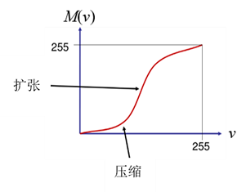
4.4 图像点运算：基本灰度级变换
点运算
4.4.4 非线性拉伸
输入图像灰度区间本身就在[0,255]之间
非递减单调的非线性映射函数：
保持灰度等级顺序
将完整的灰级范围映射到其完整范围
实现对比度增强
扩张
压缩

Slide 26
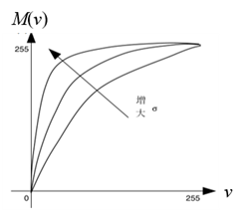

4.4 图像点运算：基本灰度级变换
点运算
4.4.5 对数变换
$$M\left(v\right)=cIn\left[1+\left(e^{σ}−1\right)v\right]$$
伸缩参数 σ 控制对数函数的输入范围
参数 c 将图像缩放到灰度范围0到255
加 1 的作用是防止对数函数中出现v=0的情况
动态范围压缩级别由参数 σ 控制
扩张：低范围输入值的图像
压缩：较亮的像素值

Slide 27
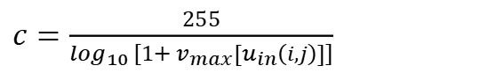
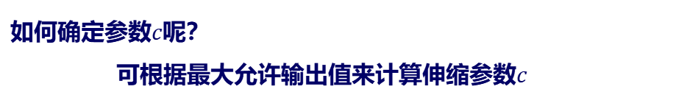
4.4 图像点运算：基本灰度级变换
点运算
4.4.5 对数变换
如何确定参数$c$呢？
可根据最大允许输出值来计算伸缩参数$c$
$c=\frac{255}{\log_{10}\left[1+v_{max}[u_{in}\left(i,j\right)]\right]}$
2

Slide 28
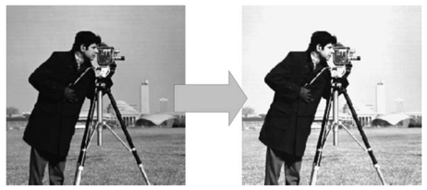
4.4 图像点运算：基本灰度级变换
点运算
4.4.5 对数变换
增加图像中暗区域的动态范围，并减少亮区域的动态范围

Slide 29
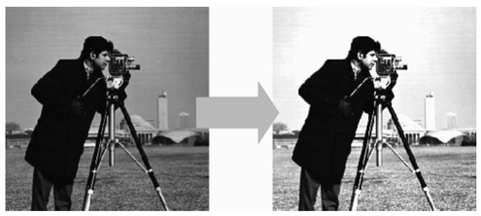
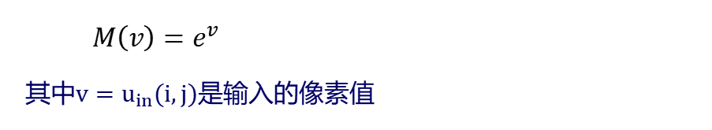
4.4 图像点运算：基本灰度级变换
点运算
4.4.6 指数变换
$M\left(v\right)=e^{v}$
其中$v=u_{in}(i,j)$是输入的像素值
增强图像高值区域（亮）的细节，减小低值区域（暗）的动态范围

Slide 30
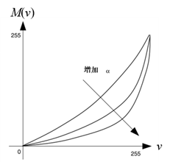
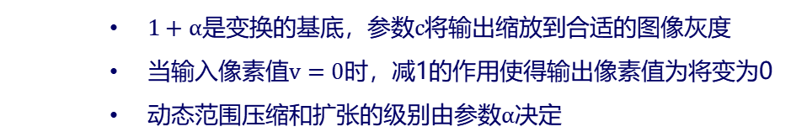
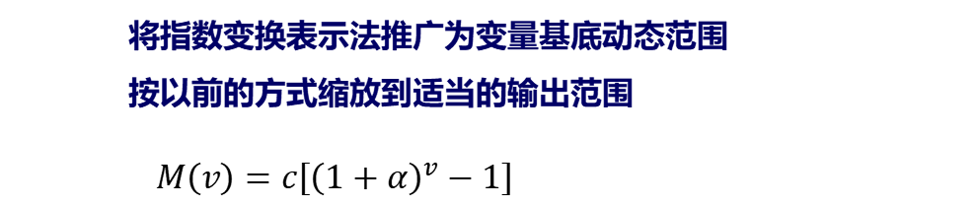
4.4 图像点运算：基本灰度级变换
点运算
4.4.6 指数变换
将指数变换表示法推广为变量基底动态范围
按以前的方式缩放到适当的输出范围
$M\left(v\right)=c\left[{\left(1+α\right)}^{v}−1\right]$
$1+α$是变换的基底，参数$c$将输出缩放到合适的图像灰度
当输入像素值$v=0$时，减1的作用使得输出像素值为将变为0
动态范围压缩和扩张的级别由参数$α$决定

Slide 31
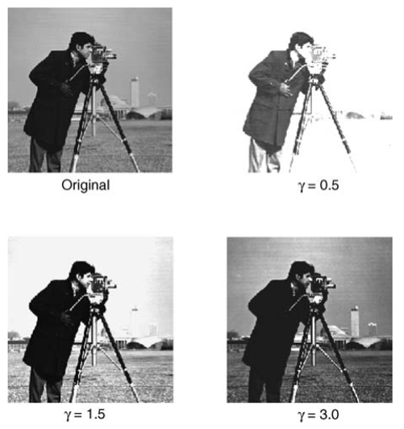
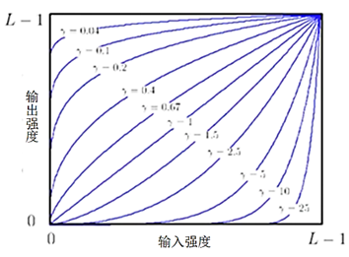
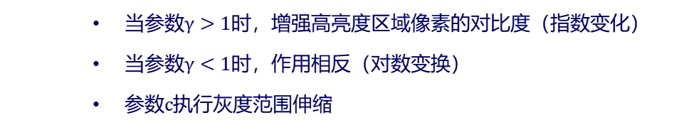

4.4 图像点运算：基本灰度级变换
点运算
4.4.7 幂律变换
将输入像素值提升至固定的幂次
$$M\left(v\right)=c⋅v^{γ}$$
当参数$γ>1$时，增强高亮度区域像素的对比度（指数变化）
当参数$γ<1$时，作用相反（对数变换）
参数$c$执行灰度范围伸缩

Slide 32
4.4 图像点运算：基本灰度级变换
点运算
4.4.6 幂律变换
常见应用：伽马校正（Gamma correction）
是针对影片或是影像系统里光线辉度（luminance）或是三色刺激值（tri-stimulus values）的非线性运算
对呈现非线性输出特性的电脑显示器进行的图像校正

Slide 33
4.5 图像点运算： 基于直方图的变化

Slide 34
4.5 图像点运算：基于直方图的变化
直方图变换
4.5.1 基本原理
图像的直方图是一个关于图像灰度级别的离散函数
图像中具有该灰度级的像素个数
该离散函数 = 图像中具有相同灰度值的像素出现的概率密度函数
一个像素的灰度值就是随机试验过程中的一个随机变量

Slide 35
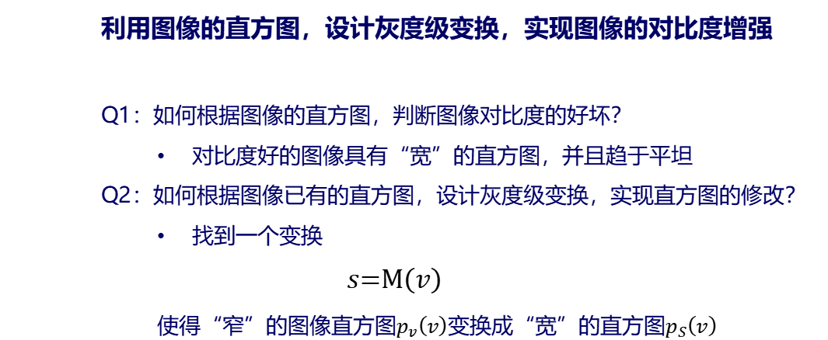
4.5 图像点运算：基于直方图的变化
直方图变换
4.5.1 基本原理
利用图像的直方图，设计灰度级变换，实现图像的对比度增强
Q1：如何根据图像的直方图，判断图像对比度的好坏？
对比度好的图像具有“宽”的直方图，并且趋于平坦
Q2：如何根据图像已有的直方图，设计灰度级变换，实现直方图的修改？
找到一个变换
$s\text{=}\text{M}\left(v\right)$
使得“窄”的图像直方图$p_{v}\left(v\right)$变换成“宽”的直方图$p_{S}\left(v\right)$

Slide 36
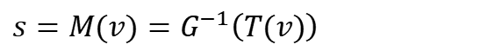
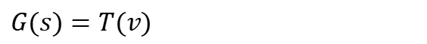
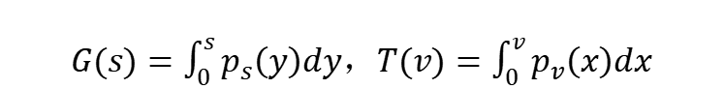
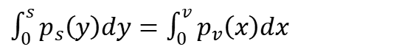
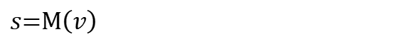
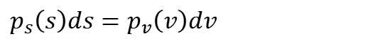
4.5 图像点运算：基于直方图的变化
直方图变换
4.5.1 基本原理
求变换 ：
$s\text{=}\text{M}\left(v\right)$
区域内像素个数一致：
$p_{s}\left(s\right)ds=p_{v}\left(v\right)dv$
$\int_{0}^{s}{p_{s}\left(y\right)dy}=\int_{0}^{v}{p_{v}\left(x\right)dx}$
求积分：
$G(s)=\int_{0}^{s}{p_{s}\left(y\right)dy}$，$T(v)=\int_{0}^{v}{p_{v}\left(x\right)dx}$
$G(s)=T(v)$
若严格单调，则由反函数定理：
$s=M(v)=G^{−1}\left(T(v)\right)$

Slide 37
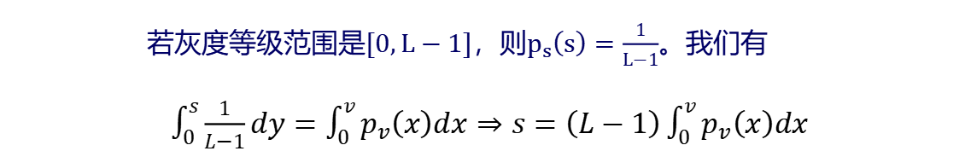
4.5 图像点运算：基于直方图的变化
直方图变换
4.5.2 连续直方图均衡
直方图均衡化是对图像进行预处理，使得图像直方图中所有灰度级尽量拥有相同的像素个数
若灰度等级范围是$[0,L−1]$，则$p_{s}\left(s\right)=\frac{1}{L−1}$。我们有
$\int_{0}^{s}{\frac{1}{L−1}dy}=\int_{0}^{v}{p_{v}\left(x\right)dx}⇒s=\left(L−1\right)\int_{0}^{v}{p_{v}\left(x\right)dx}$

Slide 38
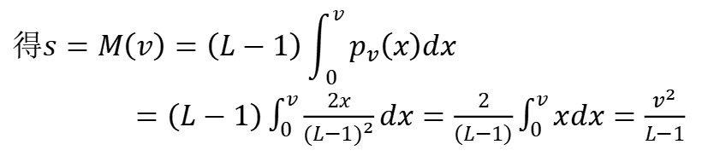
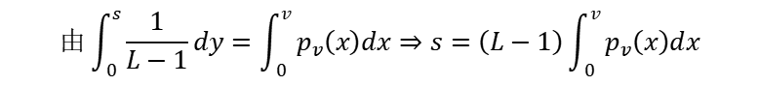

4.5 图像点运算：基于直方图的变化
直方图变换
4.5.2 连续直方图均衡
例4.1
假设输入图像的概率密度函数$p_{v}\left(v\right)=\frac{2v}{(L−1)^{2}},0≤v≤L−1$， 求直方图均衡化的变换公式s=M(v)？
$$由\int_{0}^{s}{\frac{1}{L−1}dy}=\int_{0}^{v}{p_{v}\left(x\right)dx}⇒s=\left(L−1\right)\int_{0}^{v}{p_{v}\left(x\right)dx}$$
$$得s=M\left(v\right)=\left(L−1\right)\int_{0}^{v}{p_{v}\left(x\right)dx}$$
$=\left(L−1\right)\int_{0}^{v}{\frac{2x}{(L−1)^{2}}dx}=\frac{2}{\left(L−1\right)}\int_{0}^{v}{xdx}=\frac{v^{2}}{L−1}$

Slide 39
4.5 图像点运算：基于直方图的变化
直方图变换
4.5.3 连续直方图规定化
直方图规定化：输出图像具有指定分布的直方图形状
输出图像PDF满足均匀分布的直方图均衡并不一定取得较好的增强结果

Slide 40

4.5 图像点运算：基于直方图的变化
直方图变换
4.5.3 连续直方图规定化
例4.2 给定一幅图像，其PDF为
$p_{v}\left(v\right)=Ae^{−v},0≤v≤b$ （4.22）其中，$v$为灰度级变量且$v∈[0,b]$，$A$为归一化因子。
求一个变换$s=M(v)$，使得变换图像的PDF为$p_{s}\left(s\right)=Bse^{−s^{2}}$，其中$s$为变换后图像的灰度级且$s∈[0,b]$。
求解过程如下： 令 $G(s{)}=\int_{0}^{s}{p_{s}\left(y\right)dy}$，$T(v)=\int_{0}^{v}{p_{v}\left(x\right)dx}$
则由$T_{1}(s)=T_{2}(v)$的条件，我们有 $B\int_{0}^{s}{ye^{−y^{2}}dy}=A\int_{0}^{v}{e^{−x}dx}$ （4.23）
上式左边为 $\int_{0}^{s}{ye^{−y^{2}}dy}=\frac{1}{2}\int_{0}^{s}{e^{−y^{2}}dy^{2}}=−\frac{1}{2}e^{−y^{2}}|_{0}^{s}=\frac{1−e^{−s^{2}}}{2}$ （4.24）
右边为 $\int_{0}^{v}{e^{−x}dx}=−e^{−x}|_{0}^{v}=1−e^{−v}$ （4.25）
由$s=M(v)=G^{−1}\left(T(v)\right)$，
可得 $\frac{1−e^{−s^{2}}}{2}=\frac{A}{B}1−e^{−v}⇒s=\sqrt{−\ln\left[1−\frac{2A}{B}1−e^{−v}\right]}$ （4.26）

Slide 41

4.5 图像点运算：基于直方图的变化
直方图变换
4.5.4 基于离散直方图的变换
直方图均衡化是直方图规定化的一个特例，即要求输出图像服从均匀分布。概括而言，是计算如下连续映射
$s=M(v)=G^{−1}\left(T(v)\right)$ （4.27）
其中
$z=\underset{输入图像的累积分布函数}{\underbrace{T(v)}}=\int_{0}^{v}{\underset{输入图像的\text{PDF}}{\underbrace{p_{v}\left(x\right)}}dx}$ （4.28）
$\underset{输出图像的累积分布函数}{\underbrace{G(s)}}=\int_{0}^{s}{\underset{输出图像的\text{PDF}}{\underbrace{p_{s}\left(y\right)}}dy}⇒$求$s=G^{−1}(z{)}$ （4.29）
在离散形式，假设图像大小$M×N$，$L$是图像的灰度级数。

Slide 42

4.5 图像点运算：基于直方图的变化
直方图变换
4.5.4 基于离散直方图的变换
（1）离散直方图均衡化
首先，计算对应的输入图像的累积直方图
$z_{k}=T(v_{k})=\frac{1}{MN}\sum_{i=0}^{k}{n_{i}},k=0,1,...L−1$， （4.30）
式中$n_{i}$为具有灰度级$v_{i}$的像素个数，此时$p_{v}\left(i\right)=\frac{1}{MN}n_{i}$表示灰度级$v_{k}$的概率。
离散直方图均衡化的变换公式为
$s_{k}=\left(L−1\right)\frac{1}{MN}\sum_{i=0}^{k}{n_{i}}=\left(L−1\right)z_{k}$ （4.31）
考虑到输出结果是数字图像，则对输入图像像素值为$v_{k}$的像素四舍五入
$t_{k}=\operatorname{int}\left(\left(L−1\right)z_{k}+0.5\right)$ （4.32）
直方图变换

Slide 43

4.5 图像点运算：基于直方图的变化
直方图变换
4.5.4 基于离散直方图的变换
离散直方图均衡化算法可描述为：
（1）统计图像中灰度级为$v_{k}$的像素个数$n_{k}$，
（2）计算直方图中应变量的值：$p_{v}\left(k\right)=n_{k}/n$
（3）计算累计直方图中应变量的值：$z_{k}=\sum_{i=0}^{k}{p_{v}\left(i\right)}$
（4）取整$t_{k}=\operatorname{int}{[}(L−1)×z_{k}+0.5]$
（5）确定映射对应的关系：$v_{k}→t_{k}$，
（6）对图像进行增强变换

Slide 44


4.5 图像点运算：基于直方图的变化
直方图变换
4.5.4 基于离散直方图的变换
例4.3 给定一幅图像其灰度级$v_{k}$取值范围[0,1,...7]，原始图像各灰度级像素$n_{k}$如下表
表4.1 原始图像各灰度级像素个数统计表
计算直方图均衡化的结果，并画出增强前后直方图。若该图中一个局部块的灰度矩阵为
给出直方图均衡化后的矩阵？
列出原始图像灰度级$v_{k}$ | 0 | 1 | 2 | 3 | 4 | 5 | 6 | 7
统计原始图像各灰度级$n_{k}$ | 790 | 1023 | 850 | 656 | 329 | 245 | 122 | 81
0 | 3 | 7
3 | 2 | 4
1 | 6 | 5

Slide 45

4.5 图像点运算：基于直方图的变化
直方图变换
4.5.4 基于离散直方图的变换
离散直方图均衡化的算例求解过程

Slide 46


4.5 图像点运算：基于直方图的变化
直方图变换
4.5.4 基于离散直方图的变换
由表4.2第3行和第8行，增强前后直方图对比如下图。
图4.12 增强前后直方图对比
由表4.2第1行和表6行，增强前后的图像块矩阵如下所示。
1 | 6 | 7
6 | 5 | 6
3 | 7 | 7
0 | 3 | 7
3 | 2 | 4
1 | 6 | 5

Slide 47

4.5 图像点运算：基于直方图的变化
直方图变换
4.5.4 基于离散直方图的变换
（2）离散直方图规定化
在均衡化的基础上，继续如下操作。
计算输出图像所规定的累积直方图
$G(s_{q})=\frac{1}{MN}\sum_{i=0}^{q}{p_{s}\left(y_{i}\right)}$ （4.33）
式中$p_{s}\left(y_{i}\right)$是规定直方图的第$i$个值。对于每一个$q$，满足
$G(s_{q})=T(v_{k})=z_{k}{ }$ （4.34）
理论上，可以利用反变换找到期望的$s_{q}$
$s_{q}=G^{−1}(z_{k})$ （4.35）
即对每一个$z$值，给出一个$s$值，形成一个$z$到$s$的映射。
由于是离散形式，在实际中我们并不需要计算$G$的反变换。这是因为数字图像的灰度级

Slide 48


4.5 图像点运算：基于直方图的变化
直方图变换
4.5.4 基于离散直方图的变换
例4.3（直方图均衡化算例）
对例4.2所给的图像进行直方图规定化，原始和规定直方图如表4.3、4.4所示
表4.3 原始直方图
表4.4 规定直方图

Slide 49

4.5 图像点运算：基于直方图的变化
直方图变换
4.5.4 基于离散直方图的变换

Slide 50
4.5 图像点运算：基于直方图的变化
直方图变换
4.5.4 基于离散直方图的变换
讨论：
Q1.为什么离散直方图均衡化通常不会产生完全平坦直方图的图像？
Q2. 能否找到一种修正方法，使得增强图像具有完全平坦的直方图？
Q3. 由于离散近似，直方图规定化通常也不能使得增强后的图像符合规定直方图，但更为趋于规定直方图。

Slide 51
4.6 空间邻域运算：滤波

Slide 52
4.6 空间邻域运算：滤波
空间运算
通过空间域滤波来实现图像增强
“空间域”方法：直接在像素域中进行的算法
在图像本身的像素及其邻居像素上处理的
“频率域”方法：图像先经过傅里叶变换，然后对频率域的傅里叶系数进行处理，最后逆变换到空间域
滤波器：作用于图像，并以某种特定方式改变像素的值
分为线性和非线性滤波器两种类型

Slide 53


4.6 空间邻域运算：滤波
空间运算
给定一幅输入图像$I={\left[I\left(i,j\right)\right]}_{M×N}$，对目标像素$I\left(i,j\right)$，建立邻域像素集合
$\left\{I\left(m,n\right)\left|(m,n)∈N\left(i,j\right)\right.\right\}$ （4.36）
记$M\left(.\right)$为图像的一个空间邻域运算，作用于输入图像后得到的图像$\overline{I}={\left[\overline{I}\left(i,j\right)\right]}_{M×N}$为
$\overline{I}\left(i,j\right)=M\left(\left\{I\left(m,n\right)\left|(m,n)∈N\left(i,j\right)\right.\right\}\right)$ （4.37）

Slide 54

4.6 空间邻域运算：滤波
空间运算
4.6.1 图像平滑的非线性滤波
1) 最大值与最小值滤波
最大值滤波器（MAX）和最小值滤波器（MIN）分别表示为
$\bar{I}(i,j)=Max\{I(m,n)|(m,n)∈N(i,j)\}$
$\bar{I}(i,j)=Min\{I(m,n)|(m,n)∈N(i,j)\}$
最大值滤波器：目标像素值将替换为其邻域内像素的最大值
最小值滤波器：目标像素替换为邻域内像素的最小值

Slide 55


4.6 空间邻域运算：滤波
空间运算
4.6.1 图像平滑的非线性滤波
1) 最大值与最小值滤波
以$3×3$的窗口滑动滤波器，按照逐行扫描的方式对图像进行滤波，
当到如图中框内的目标像素（即邻域中心像素）时，对邻域内像素进行从小到大排序，目标像素替换为最大或最小值。
示例中$Max=250,Min=10$。

Slide 56


4.6 空间邻域运算：滤波
空间运算
4.6.1 图像平滑的非线性滤波
1) 最大值与最小值滤波
应用：
MIN滤波器表现为膨胀（Dilation）运算
MAX滤波器表现为腐蚀（erosion）运算

Slide 57

4.6 空间邻域运算：滤波
空间运算
4.6.1 图像平滑的非线性滤波
1) 最大值与最小值滤波
应用：去除图像的盐椒噪声（Salt and Peppers）
MAX滤波器能较好的消除孤立的黑色颗粒噪声 MIN滤波器比较适合与消除孤立的白色颗粒噪。
算法特点与复杂度：
对于一幅$n×n$大小的图像，假设滤波器窗口大小为$k×k$，
若不作特殊处理，其算法复杂度为$O\left(k^{2}n^{2}\right)$。
然而，MAX和MIN滤波器均具有可分离性质，
其算法复杂度可以降至$O\left(k^{ }n^{2}\right)$

Slide 58

4.6 空间邻域运算：滤波
空间运算
4.6.1 图像平滑的非线性滤波
1) 最大值与最小值滤波
应用：去除图像的盐椒噪声（Salt and Peppers）
设一幅图像$I$（图4.17左），经过盐椒噪声污染，噪声污染图像记为$I_{n}$（图4.17右），其生成模型是
$I_{n}\left(i,j\right)=\left\{\begin{aligned}&I\left(i,j\right),其概率为p \\ &255\begin{matrix}, & 其概率为(1−p)/2\end{matrix} \\ &0,\begin{matrix} & 其概率为(1−p)/2\end{matrix}\end{aligned}\right.$

Slide 59

4.6 空间邻域运算：滤波
空间运算
4.6.1 图像平滑的非线性滤波
1) 最大值与最小值滤波

Slide 60

4.6 空间邻域运算：滤波
空间运算
4.6.1 图像平滑的非线性滤波
1) 最大值与最小值滤波
$Max\left(Min\left(Min\left(Max\left(I_{n}\right)\right)\right)\right)$滤波可以取得较好地去除盐椒噪声的效果

Slide 61

4.6 空间邻域运算：滤波
空间运算
4.6.1 图像平滑的非线性滤波
2) 中值滤波
$$\overline{I}\left(i,j\right)=Medium\left(\left\{I\left(m,n\right)\left|\left(m , n\right)∈N\left(i,j\right)\right.\right\}\right)$$

Slide 62


4.6 空间邻域运算：滤波
空间运算
4.6.1 图像平滑的非线性滤波
2) 中值滤波
算法特点与复杂度:
中值滤波器是非线性滤波器
对于一幅$n×n$的图像，滤波器窗口大小为$k×k$，其算法复杂度为$O\left(k^{2}n^{2}\right)$
如果采取快速全排序算法，算法复杂度可以降低至$O\left(n^{2}k\log{k}\right)$

Slide 63



4.6 空间邻域运算：滤波
空间运算
4.6.2 图像平滑的线性滤波
1) 均值滤波
一个图像的均匀目标区域像素点的简单模型： $I\left(i,j\right)=\overline{I}\left(i,j\right)+n,$
其中，$\overline{I}$是理想灰度图像，$n∼𝒩\left(0,σ^{2}\right)$是均值为0、标准差为$σ^{2}$的高斯噪声。
通过邻域平均的方法，可以去除区域内在正常亮度值上下浮动的噪声
$\bar{I}(i,j)=Mean\{I(m,n)|(m,n)∈N(i,j)\}=\frac{1}{|N|}\sum_{(m,n)∈N(i,j)}{I(m,n)}$
其中，$|N|$表示邻域中像素的个数。
不同均值滤波的图像去噪结果

Slide 64
4.6 空间邻域运算：滤波
空间运算
4.6.2 图像平滑的线性滤波
1) 均值滤波
最优化观点：
均值滤波方法背后却蕴含一种最小化均方误差（MMSE）优化的机理，
可以证明均值滤波实际上是如下问题的解
$Medium\left\{I\left(m,n\right)\right\}=\underset{a}{argmin}\sum_{\left(m,n\right)∈N\left(i,j\right)}{\left|I\left(m,n\right)−a\right|}$

Slide 65


4.6 空间邻域运算：滤波
空间运算
4.6.2 图像平滑的线性滤波
2) 高斯滤波
高斯滤波器是利用高斯核的一个2维的卷积算子，进行图像模糊（去除噪声）
$\overline{I}\left(i,j\right)=\sum_{\left(m,n\right)∈N\left(i,j\right)}{I\left(m,n\right)}G_{σ}\left(m−i,n−j\right)$，其中$G_{σ}\left(x,y\right)=\frac{1}{2πσ^{2}}\exp\left(−\frac{x^{2}+y^{2}}{2σ^{2}}\right)$

Slide 66
4.6 空间邻域运算：滤波
空间运算
4.6.2 图像平滑的线性滤波
2) 高斯滤波的性质：
高斯函数是单值函数，用像素邻域的加权均值来代替该点的像素值，而每一邻域像素点权值随该点与中心点的距离单调增减。
2维高斯函数具有旋转对称性或者各向同性，即滤波器在各个方向上的平滑程度是相同的。
高斯滤波器宽度（决定着平滑程度）由参数σ表征，σ和平滑程度相关。
2维高斯滤波的计算量随滤波模板宽度成线性增长而不是成平方增长。

Slide 67


4.6 空间邻域运算：滤波
空间运算
4.6.2 图像平滑的线性滤波
2) 高斯滤波
算例：2维高斯滤波器是可分离的。
1维高斯函数 $g_{σ}\left(s\right)=\frac{1}{\sqrt{2π}σ}\exp\left(−\frac{s^{2}}{2σ^{2}}\right)$
对于2维高斯函数 $G_{σ}\left(x,y\right)=\frac{1}{2πσ^{2}}\exp\left(−\frac{x^{2}+y^{2}}{2σ^{2}}\right)$
显然等价于两个方向的1维高斯函数的乘积，即
$$G_{σ}\left(x,y\right)=g_{σ}\left(x\right)g_{σ}\left(y\right)$$
基于高斯函数的可分离性质，对应的高斯滤波卷积核也是可分离的。

Slide 68

4.6 空间邻域运算：滤波
空间运算
4.6.2 图像平滑的线性滤波
2) 高斯滤波
可分离高斯滤波的算法：
输入： 图像$I$，选择合适的尺度$σ$；
输出： 高斯滤波图像$G_{σ}⊗I$；
第一步：设定窗口大小参数$R=3σ$；
第二步：计算1维高斯函数的值，生成1维高斯核$h=[g_{σ}{(}−R),...g_{σ}{(}R)]$；
第三步：将1维高斯核归一化；
第四步：将图像的行信号分别与$h$作卷积；
第五步：对第四步结果图像的列信号与$h$作卷积。

Slide 69

4.6 空间邻域运算：滤波
空间运算
4.6.3 空域加权滤波及其机制
推广到加权空域滤波器
输入图像$I={\left[I\left(i,j\right)\right]}_{M×N}$，对任意目标像素$I\left(i,j\right)$，引入加权核$H:R_{H}→[0,K{−}1]$，其中$R_{H}$表示核的支撑区间，则一般的滤波方程为
$\overline{I}\left(i,j\right)=\sum_{\left(m,n\right)∈R_{H}}{I\left(i+m,j+n\right)}H\left(m,n\right)$ （4.48）
加权核$H=\left[h\left(m,n\right)\right]$也称为权矩阵、权函数或核函数。其中$h\left(0,0\right)$表示当前目标像素$\left(i,j\right)$对滤波结果的贡献权重；$\left(m,n\right)$相当偏离热点的偏移量。

Slide 70

4.6 空间邻域运算：滤波
空间运算
4.6.3 空域加权滤波及其机制
工作机制（联想局部感受野与滤波的关联）：
将权值模板滑动至当前处理的目标像素，
通过邻域内像素与权矩阵元素相乘相加得到滤波结果的像素值

Slide 71

4.6 空间邻域运算：滤波
空间运算
4.6.4 双边滤波
通过综合图像的中心像素与邻居像素之间的亮度差异和几何距离远近，设计双边加权的自适应滤波器，实现保持边缘、降噪平滑的效果
基于高斯滤波，双边滤波引入了空间距离（Space）和亮度差异幅度（Range）的双边加权机制，其格式为
$\overline{I}\left(p\right)=\frac{1}{W_{p}}\sum_{q∈N\left(p\right)}{I\left(q\right)}g_{σ_{s}}\left(\left\|p−q\right\|\right)⋅g_{σ_{r}}\left(\left\|I\left(p\right)−I\left(q\right)\right\|\right)$ （4.52）
其中$W_{p}$为归一化常数，定义为
$W_{p}=\sum_{q∈N\left(p\right)}{g_{σ_{s}}\left(\left\|p−q\right\|\right)⋅g_{σ_{r}}\left(\left\|I\left(p\right)−I\left(q\right)\right\|\right)}$ （4.53）
在双边滤波格式中存在两个自由度尺度参数，分别是$σ_{s},σ_{r}$：
（1）空间尺度$σ_{s}$，控制滤波作用的窗口邻居；
（2）内容差异感知尺度$σ_{r}$，控制边缘的最小幅度。

Slide 72


4.6 空间邻域运算：滤波
空间运算
4.6.5 非局部均值滤波
原理上和高斯模糊、均值滤波类似，当前像素点的滤波值通过周围像素的加权平均得到，不同点是权重的计算策略不同。
$\overline{I}\left(p\right)=\frac{1}{W_{p}}\sum_{q∈Ω\left(I\right)}{I\left(q\right)}⋅w\left(p,q\right)$ （4.54）
$Ω\left(I\right)$表示图像的较大的搜索区域或者全部图像区域，
$w\left(p,q\right)$表示像素p和q之间的相似性，
$W_{p}=\sum_{q∈Ω\left(I\right)}{w\left(p,q\right)}$表示权重之和。
-非局部相似性是图像处理的重要思想
- Patch based Methodology

Slide 73

4.6 空间邻域运算：滤波
空间运算
4.6.5 非局部均值滤波
$w\left(p,q\right)$的计算：
首先定义$N_{p}$和$N_{q}$之间欧氏距离(Patch 间 的相似度度量)
$\left\|I\left(N_{p}\right)−I\left(N_{q}\right)\right\|=\sqrt{\sum_{t}{{\left(I\left(p+t\right)−I\left(q+t\right)\right)}^{2}}}$ （4.55）
式中，向量t表示相对于两个中心像素p或q的偏移矢量，因此$\left\|I\left(N_{p}\right)−I\left(N_{q}\right)\right\|$表示邻域$N_{p}$和$N_{q}$内所有对应像素值组成的向量之间的距离。相似性权重$w\left(p,q\right)$定义为
$w\left(p,q\right)=g_{σ}\left(\left\|I\left(N_{p}\right)−I\left(N_{q}\right)\right\|\right)\begin{matrix}\begin{aligned} \\ \\ \end{aligned} & \begin{aligned} \\ =\exp{−}\left(\frac{\left\|I\left(N_{p}\right)−I\left(N_{q}\right)\right\|}{σ^{2}}\right)\end{aligned} & \end{matrix}$
$=\exp{−}\left(\frac{\sum_{t}{{\left(I\left(p+t\right)−I\left(q+t\right)\right)}^{2}}}{σ^{2}}\right)$ （4.56）

Slide 74

4.6 空间邻域运算：滤波
空间运算
4.6.6 引导滤波
通过引入一个引导图像$I_{G}$来建立滤波格式
$\overline{I}\left(p\right)=\sum_{q∈Ω\left(p\right)}{I\left(q\right)}⋅w_{I_{G}}\left(p,q\right)$ （4.57）
其中，$w_{I_{G}}\left(p,q\right)$为由引导图像$I_{G}$决定的权重函数（或滤波核），并且与输入图像I无关。

Slide 75

4.6 空间邻域运算：滤波
空间运算
4.6.6 引导滤波
两个重要假设。
一个重要假设：引导图像$I_{G}$和滤波输出$\overline{I}\left(q\right)$之间在局部邻域内满足局部线性模型，即假设以像素$p$为中心的窗口$Ω\left(p\right)$内输出像素值$\overline{I}\left(q\right)$是$I_{G}\left(q\right)$的线性变换
$\overline{I}\left(q\right)=w_{p}⋅I_{G}\left(q\right)+b_{p}$，$∀q∈Ω\left(p\right)$
式中，$\left(w_{p},b_{p}\right)$是线性表示系数，在局部窗口内假设是常数。该模型能够确保输出图像与引导图像具有一致的梯度方向，因为$∇\overline{I}=a∇I_{G}$。
另一个假设：估计图像$\overline{I}$与输入图像之间存在噪声或误差的线性相减关系
$\overline{I}\left(q\right)=I\left(q\right)−N\left(q\right)$

Slide 76


4.6 空间邻域运算：滤波
空间运算
4.6.6 引导滤波
为求解线性表示系数$\left(w_{p},b_{p}\right)$，基于上述两个假设，可以建立线性岭回归模型
$E\left(w_{p},b_{p}\right)=\sum_{q∈Ω\left(p\right)}{\left\{{\left(w_{p}⋅I_{G}\left(q\right)+b_{p}−I\left(q\right)\right)}^{2}+λ⋅{\left(w_{p}\right)}^{2}\right\}}$ （4.60）
式中${\left(w_{p}\right)}^{2}$为惩罚项，以消除过大的$w_{p}$；$λ$为正则化参数，以平衡惩罚项和最小二乘项。
$$\left\{\begin{aligned}&w_{p}=\frac{\left.\left.\frac{1}{\left|Ω\left(p\right)\right|}\sum_{q∈Ω\left(p\right)}{I_{G}\left(q\right)I\left(q\right)}−{mean}_{Ω\left(p\right)}{ }I_{G}\right)⋅{mean}_{Ω\left(p\right)}{ }I\right)}{\left.{var}_{Ω\left(p\right)}{ }I_{G}\right)+λ} \\ &\left.\left.b_{p}={mean}_{Ω\left(p\right)}{ }I\right)−w_{p}{mean}_{Ω\left(p\right)}{ }I_{G}\right)\end{aligned}\right.$$
-模型假设
-模型优化
- 算法推导
-三部曲

Slide 77


4.6 空间邻域运算：滤波
空间运算
4.6.6 引导滤波
$$\left\{\begin{aligned}&w_{p}=\frac{\left.\left.\frac{1}{\left|Ω\left(p\right)\right|}\sum_{q∈Ω\left(p\right)}{I_{G}\left(q\right)I\left(q\right)}−{mean}_{Ω\left(p\right)}{ }I_{G}\right)⋅{mean}_{Ω\left(p\right)}{ }I\right)}{\left.{var}_{Ω\left(p\right)}{ }I_{G}\right)+λ} \\ &\left.\left.b_{p}={mean}_{Ω\left(p\right)}{ }I\right)−w_{p}{mean}_{Ω\left(p\right)}{ }I_{G}\right)\end{aligned}\right.$$
带回
$$\overline{I}\left(q\right)=w_{p}⋅I_{G}\left(q\right)+b_{p}$$
预测结果平均
$$\overline{I}\left(q\right)=\frac{1}{\left|Ω\left(p\right)\right|}\sum_{p\left|q∈Ω\left(p\right)\right.}{\left(w_{p}⋅I_{G}\left(q\right)+b_{p}\right)}$$
根据对称性$\sum_{p\left|q∈Ω\left(p\right)\right.}{w_{p}}=\sum_{p∈Ω\left(q\right)}{w_{p }}，$简化
$\overline{I}\left(q\right)=mean\left(w_{p}\right)⋅I_{G}\left(q\right)+mean\left(b_{p}\right)$

Slide 78

4.6 空间邻域运算：滤波
空间运算
4.6.6 引导滤波

Slide 79

4.6 空间邻域运算：滤波
空间运算
4.6.6 引导滤波
优点：
引导滤波并未用到过于复杂的数学计算，有线性计算复杂度$O\left(MN\right)$。
引导滤波在数学上以线性组合为基础，输出图像必与引导图像（Guidance Image）的梯度方向一致，不会出现梯度反转。

Slide 80

开源作业实战
作业
1. 对图像进行线性拉伸、黑白反转等基本灰度变换
（见教材10.2.1）
2. 对图像进行中值滤波、均值滤波、高斯滤波、双边滤波和引导滤波去除噪声。
（见教材10.2.2和10.2.3）
3. 图像变形：思考如何编制程序实现人物图像渐变

Slide 81

开源作业实战
作业
3. 图像风格迁移：思考如何编制程序实现风格迁移？
https://blog.csdn.net/zb1165048017/article/details/108981254

